Slide 1
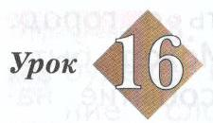
«Начальная школа 21 века»
Русский язык 1 класс
Образование слов.
Баранник Ирина Алексеевна
Учитель начальных классов
МБОУ СОШ №12
Г. Белая Калитва п. Коксовый
Ростовская область

Slide 3
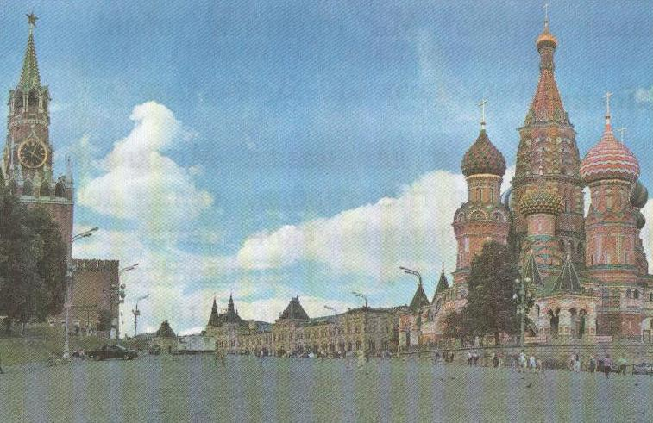
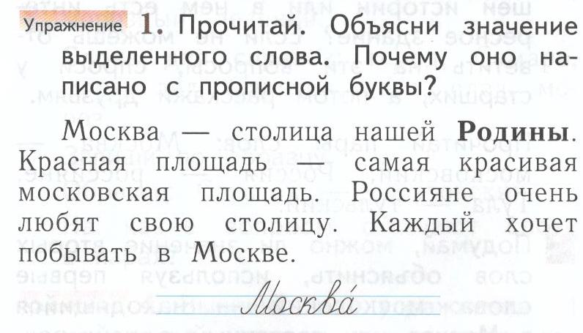

Slide 4
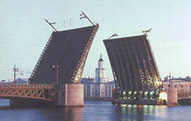
Ребус
,
,
ква

Slide 5
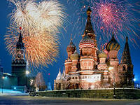
Москвá

Slide 6
К истокам слова
Слову Москва не менее 4 – 5 тысяч лет.
Появление названия города, как и названий многих городов мира, связано с именем реки Москвы, которая носила это имя задолго до появления поселения. Кем дано название, и что оно означает, точно не известно.

Slide 7
Однокоренные слова
Москва, москвич, московский.

Slide 8
Пословицы и поговорки
Москва – мать городов русских.
Москвой – столицей весь мир гордится.
Кто в Москве не бывал, красоты не видал.
Москва верстой далека, а сердцем рядом.

Slide 9
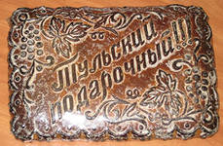
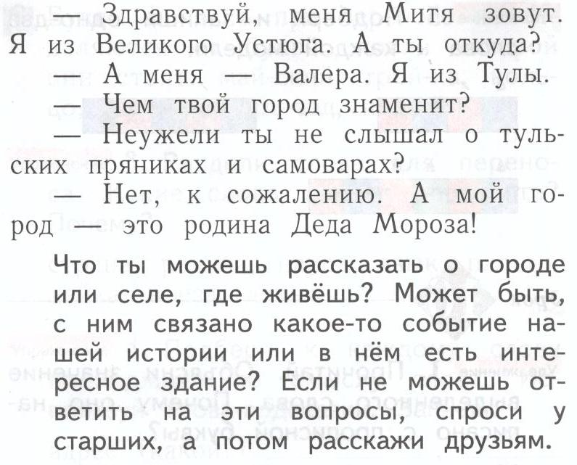
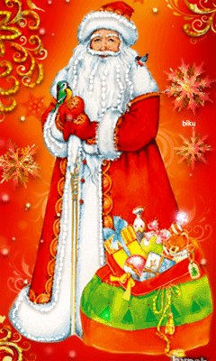
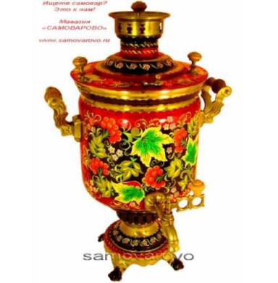

Slide 10
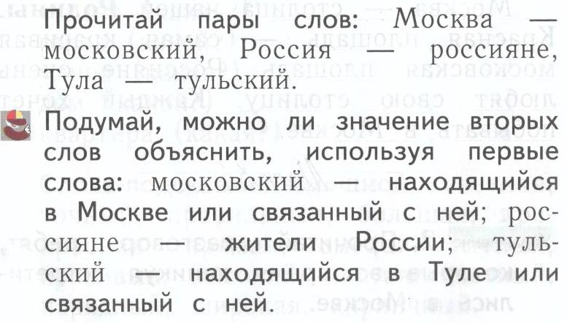

Slide 11
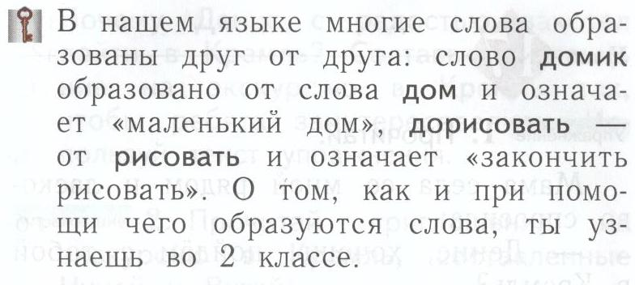

Slide 12
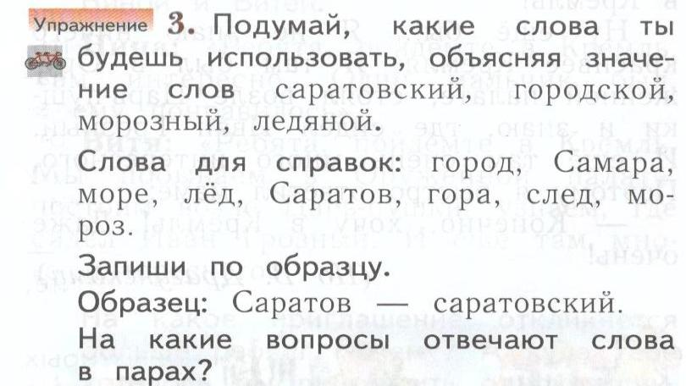
Город-городской,
мороз-морозный,
лёд-ледяной

Slide 13
Очень, свою
Ка-ни-ку-лы,
пря-ник,
са-мо вар,
слы-шал,
го-род.

